Slide 1
首页
个人信息
业主
登陆
报修
社区收费信息
投诉信息
社区管理系统
社区论坛
首页
业主信息管理
维修信息管理
管理员
登陆
业主投诉管理
停车信息管理
信息发布

Slide 2
业主
公告
社区新闻
登陆页面
业主信息发布栏
首页
版权
个人信息
报修
社区收费信息
业主投诉
社区论坛
业主重要信息发布
个人报修情况
我要报修
缴费信息表
已投诉事件和处理情况
我要投诉
内容发布
他人发布内容
标题
内容
发布人姓名
联系电话
姓名
性别
年龄
地址
电话
……
类型
发布时间
描述
受否已缴费
单元
门牌号
提交
修改个人信息
是
提交
否
提交到服务器
我要缴费
管理员审核
提交
投诉页面
内容
日期
发布
缴费页面

Slide 3
管理员
登陆
首页
版权
业主信息管理
维修信息管理
停车信息管理
信息发布
查找
未处理
已完成
车牌号
时间
业主重要信息处理
公告发布
姓名
性别
住址
电话
邮箱
查看
业主信息
维修信息
处理
维修信息
查看评价
维修记录
维修人员信息
业主重要信息发布记录
是否维修完毕
……

Slide 4
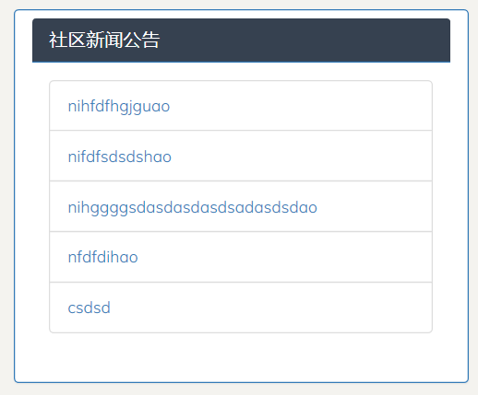
communityIndexPage_NoticeList控件
addNewTitle(string newTitle) -> 添加标题
addLiText(string newText) -> 添加列表内容（会从上往下推）

Slide 5
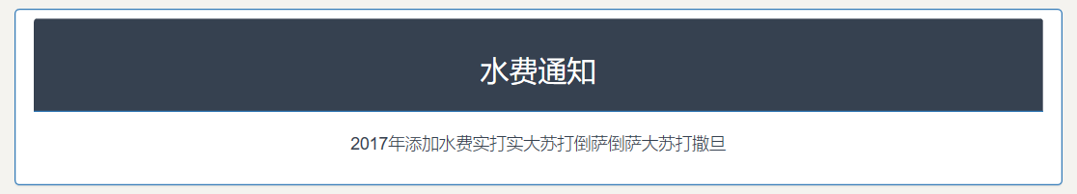
communityIndexPage_LatestNotice控件
latestNotice_Title -> （变量）标题
latestNotice_Text-> （变量）内容

Slide 6
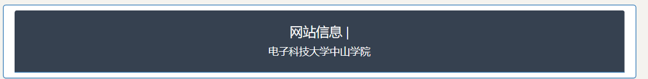
communityIndexPage_Copyright控件 -> 版权信息

Slide 7
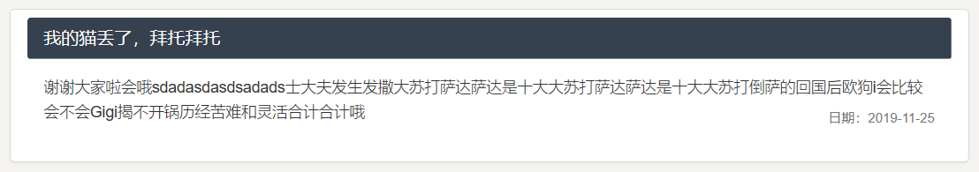

releaseCard_Title -> 标题
releaseCard控件
releaseCard_Text -> 内容
releaseCard_Data -> 日期

Slide 8
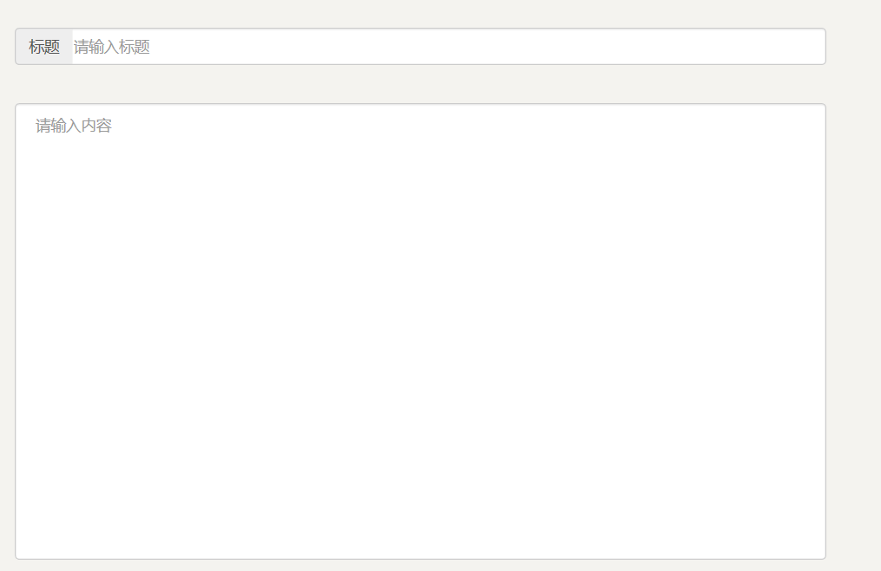
communityImportantInformationPublish_Input控件
input_Title_Value -> 标题内容（可不填）
input_Text_Value-> 文本内容（可不填）

Slide 9

Information控件

